Slide 1


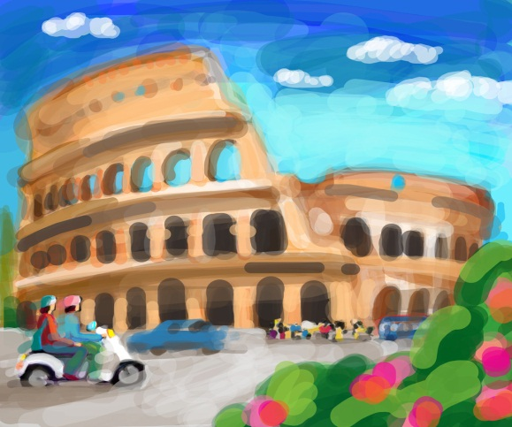

Elektronická učebnice - II. stupeň Základní škola Děčín VI, Na Stráni 879/2 – příspěvková organizace Anglický jazyk
8.1 In the town
Autor: Mgr. Jitka Šolcová

Slide 2
Elektronická učebnice - II. stupeň Základní škola Děčín VI, Na Stráni 879/2 – příspěvková organizace Anglický jazyk
8.2 What do we already know?
• church
• cinema
• market
• hospital
• museum
• bank
• library
• post office
• railway station
• tourist information
office
• leisure centre
• shop

Slide 3



Elektronická učebnice - II. stupeň Základní škola Děčín VI, Na Stráni 879/2 – příspěvková organizace Anglický jazyk
8.3 Prepositions of place
next to
on
in
in front of
behind
near
in the middle (of)
between … and …

Slide 4
Elektronická učebnice - II. stupeň Základní škola Děčín VI, Na Stráni 879/2 – příspěvková organizace Anglický jazyk
8.4 Giving instructions (the imperative)
We use the imperative to give orders, instructions
(eg. Don´t talk in class. Bring a packed lunch) or for invitations (eg.Come to my party on Saturday.)
Go straight on.
Don´t smoke here.
The affirmative imperative is the same as the base form of the verb. It´s the same in the singular and the plural
Eg .Luke,come here.
Luke and Jack, come here.
We add DON´T or DO NOT
To the base form to get the negative imperative.
Eg. Don´t park here.
Turn left.
Don´t park here.

Slide 5
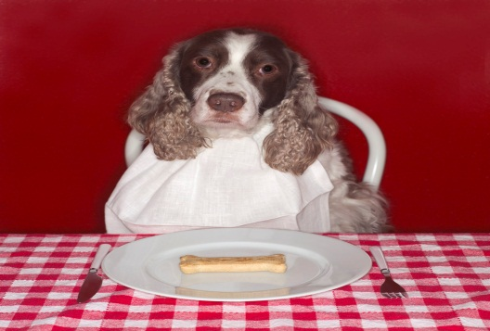
Elektronická učebnice - II. stupeň Základní škola Děčín VI, Na Stráni 879/2 – příspěvková organizace Anglický jazyk
8.5 Exercises
1. Complete the sentences with one of the verbs from the box.
answer be eat have look play ride tidy
1) ………………… your room.
2)………………….all the question.
3) Don´t ……………………..my dinner
4) Don´t ……………………..out of the window.
5) Don´t ……………………..your bike in the house.
6) Go and ……………………in the garden.
7) Please …………………… quiet.
8) ……………………………a nice weekend.
2. Make these sentences negative.
Read my letter from Jo.
Look at my homework.
Write an e-mail.
Take a photos of me.
Open the window.

Slide 6
Elektronická učebnice - II. stupeň Základní škola Děčín VI, Na Stráni 879/2 – příspěvková organizace Anglický jazyk
8.6 Asking the way
Excuse me, where is the railway station here?
Go straight on.
How do I get to….?
Go back.
Turn left/right.
Go past the shop.
Cross the bridge.
It´s on the left/right.
It´s at the end of …..

Slide 7
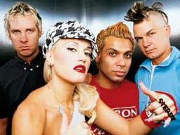
Elektronická učebnice - II. stupeň Základní škola Děčín VI, Na Stráni 879/2 – příspěvková organizace Anglický jazyk
8.7 Song “Don´t speak“ - No Doubt
http://www.youtube.com/watch?v=TR3Vdo5etCQ&ob=av3e
Our memories
Well, they can be inviting
But some are altogether
Mighty frightening
As we die, both you and I
With my head in my hands
I sit and cry
Ch:Don´t speak …
It's all ending
Ch: Don´t speak…
I gotta stop pretending who we are...
You and me I can see us dying...are we?
Don't speak,don't speak,don't speak,
oh I know what you're thinking
And I don't need your reasons
I know you're good,
Oh, la la la la la la La la la la la la
Don't, Don't, uh-huh Hush, hush darlin'
Hush, hush darlin' Hush, hush
don't tell me tell me cause it hurts
You and me
We used to be together
Everyday together always
I really feel
That I'm losing my best friend
I can't believe
This could be the end
It looks as though you're letting go
And if it's real
Well I don't want to know
Ch: Don't speak
I know just what you're saying
So please stop explaining
Don't tell me cause it hurts
Don't speak
I know what you're thinking
I don't need your reasons
Don't tell me cause it hurts
No Doubt – rock band
from California

Slide 8

Elektronická učebnice - I. stupeň Základní škola Děčín VI, Na Stráni 879/2 – příspěvková organizace Anglický jazyk
8.8 Revision test
Where is the dog?
      a) It is next to the kennel.
      b) It is behind the kennel.
      c) It is in the kennel.
      d) It is on the kennel.
3) Are you sick?
a) Drink coffee.
b) Watch TV.
c) Don´t eat hamburgers.
d) Read a book.
4) We make a school visit to Prague
castle.
Don´t get up early.
Don´t interrupt your teacher.
Take your swimsuit.
Take packed lunch.
2) You need to send a letter. Go to the ……
a) bank
b) post office
c) hospital
d) primary school
Correct answers:
c
b
c
d

Slide 9
Elektronická učebnice - II. stupeň Základní škola Děčín VI, Na Stráni 879/2 – příspěvková organizace Anglický jazyk
8.9 Zdroje a citace
Obrázky z databáze Klipart
http://www.5gig.com/blog/plans-coming-together-for-coachella-2012/nodoubt2001-2/ (slide 8)

Slide 10
Elektronická učebnice - II. stupeň Základní škola Děčín VI, Na Stráni 879/2 – příspěvková organizace Anglický jazyk
8.10 Anotace
Autor | Mgr. Jitka Šolcová
Období | 01– 06/2012
Ročník | 6. ročník
Klíčová slova | In the town, imperative, place preposition
Anotace | Prezentace zaměřená na slovní zásobu moje město, orientace ve městě a rozkazovací způsob.

